Slide 1

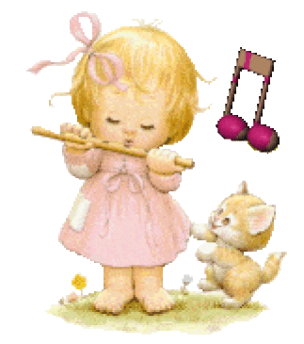
МДОУ «Детский сад №2 р. п. Семибратово»
«В мире музыкальных инструментов»
Выполнила
Музыкальный руководитель
Недавняя О. И.

Slide 2
Проект
«В мире музыкальных инструментов»
выполнен с детьми 1 младшей группы.
Данный проект содержит материал по образовательным областям:
«Познавательное развитие»
«Социально-коммуникативное развитие» «Речевое развитие»
«Художественно-эстетическое развитие»

Slide 3
Содержание:
- Цель и задачи проекта, актуальность
- Этапы проекта, содержание деятельности
- Организационно-методическая работа:
Консультация для воспитателей групп младшего возраста «Организация музицирования на детских музыкальных инструментах».

Slide 4
Цель проекта:
Расширение знаний дошкольников о музыкальных инструментах. Формирование музыкально-сенсорных способностей детей.

Slide 5
Задачи проекта:
Развивать у детей слуховое восприятие, умение выделять различные качества звуков, сравнивать их.
Познакомить детей с простейшими музыкальными инструментами: бубен, ложки, колокольчик, погремушка.
Формировать у детей чувство ритма.
Формировать желание у детей импровизировать со звуком при игре на музыкальных инструментах.
Побуждать родителей к участию в совместной деятельности с детьми при реализации проекта.

Slide 6
Актуальность проекта:
В младшем возрасте ребёнок чувственным путём познаёт окружающий его мир. Одним из объектов познания являются инструменты, в том числе и музыкальные. Необходимым становится создание условий для активного экспериментирования с музыкальными инструментами, их звуками с целью накопления первоначального музыкального опыта. Именно манипулирование и игра с музыкальными звуками позволят ребёнку начать в дальнейшем ориентироваться в характере музыки, её жанрах. Музыкальные инструменты для детей – всегда чудесные, необыкновенно притягательные предметы, дети очень хотят на них играть. Музыкальный инструмент для ребенка символ музыки, тот, кто играет на нем – почти волшебник.
Игры звуками – это творчество-исследование. Однако главная ценность игр звуками состоит в том, что эта увлекательная для детей форма, является самым простым и самым прямым путем к импровизации. Творческое музицирование – это возможность приобретения многообразного опыта в связи с музыкой, опыта переживания музыки как радости и удовольствия. Музыкальные инструменты для детей – всегда чудесные, необыкновенно притягательные предметы, дети очень хотят на них играть.
Вовлечение дошкольника в действие с музыкальными инструментами дает возможность почувствовать себя творцом и личностью, по-иному воспринимать окружающее, внимательнее относиться к звукам.

Slide 7
Ожидаемый результат:
Дети познакомятся с простейшими музыкальными инструментами: ударными, шумовыми. Научатся выделять звучание отдельных музыкальных инструментов.
Разовьется сфера чувств, эмоциональная отзывчивость к прослушиванию музыки, готовность к творчеству и импровизации на простейших музыкальных инструментах.
Гармонизация детско-родительских отношений, реализуя принцип сотрудничества детей и взрослых, путём совместной проектной деятельности; в содействии развития у детей творческих способностей, инициативы, сообразительности и самостоятельности.

Slide 8
Этапы проекта
I. Подготовительный:
Информирование родителей по теме проекта:
Оформление наглядной информации в родительский
уголок «Зачем нужны детские музыкальные
инструменты дома»
Привлечение родителей к изготовлению шумовых инструментов
2. Организационно-методическая деятельность:
Подбор методической литературы, изучение материалов интернет-ресурсов по теме проекта
Консультация для педагогов данной группы «Организация музицирования на детских инструментах в группах младшего возраста»

Slide 9
II. Основной
Д/И «Веселые музыканты»
2. Включение в непосредственную образовательную деятельность по образовательной области «Музыка»:
Слушание звучания простейших музыкальных инструментов (бубен, колокольчик, погремушка, ложки), самостоятельная игра на них
Музыкально-дидактическая игра «Бубен» Г. Фрида
Пляска «Погремушки» М. Раухвергера
3. Шумовое оформление потешек («Большие и маленькие ноги», «Мышка, мышка, как живешь?», «Идет коза рогатая») Приложение №1 (Сказки-шумелки).docx
4. Игры, развивающие внимание и слуховое восприятие Приложение №2 (Игры для проекта).docx
5. Двигательные образные импровизации под музыкальное сопровождение простейших музыкальных и шумовых инструментов.
6. Дидактические упражнения на развитие словаря
7. Настольные дидактические игры
(Продуктивная деятельность – рисование под музыкальное сопровождение простейших музыкальных инструментов.)

Slide 10
III. Итоговый
Консультация для родителей «Поиграем со звуками»
Выставка «Мои первые музыкальные инструменты»
Весеннее развлечение «Как ребята Медвежонка будили» с использованием шумовых инструментов (ложки, бубен)

Slide 11
ОРГАНИЗАЦИЯ РАБОТЫ
С ДЕТЬМИ

Slide 12
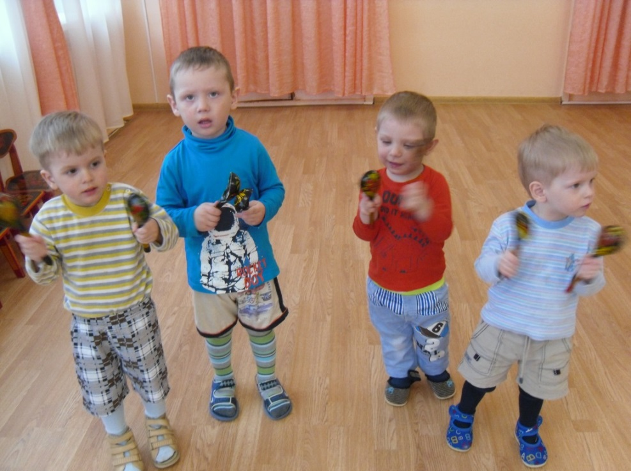
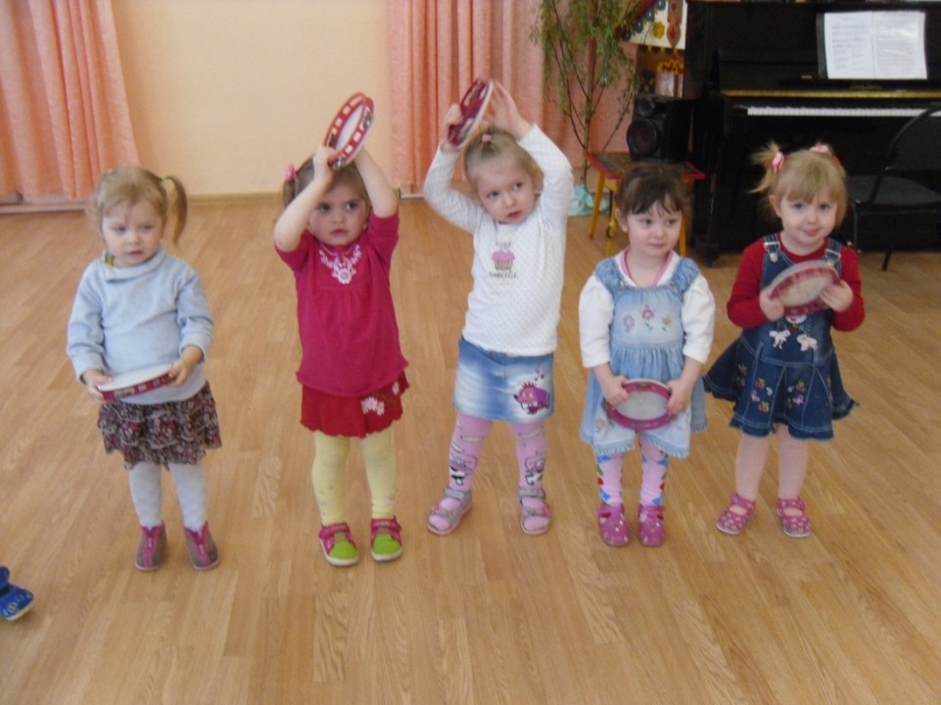
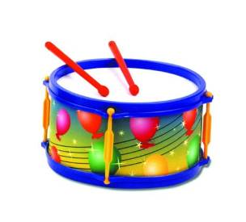
Музыкально-дидактическая игра
«Весёлые музыканты»

Slide 13
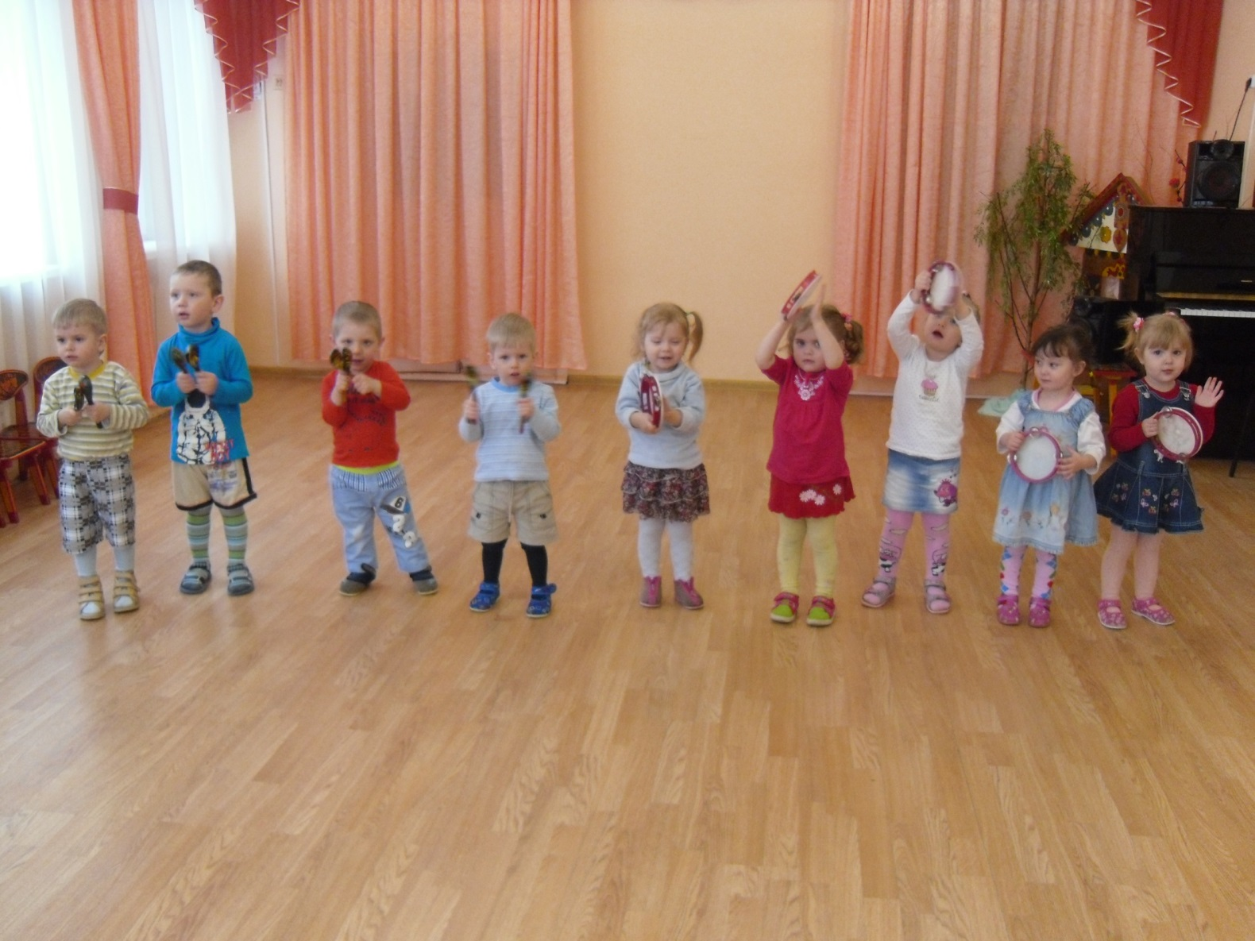
«Мы музыканты»

Slide 14
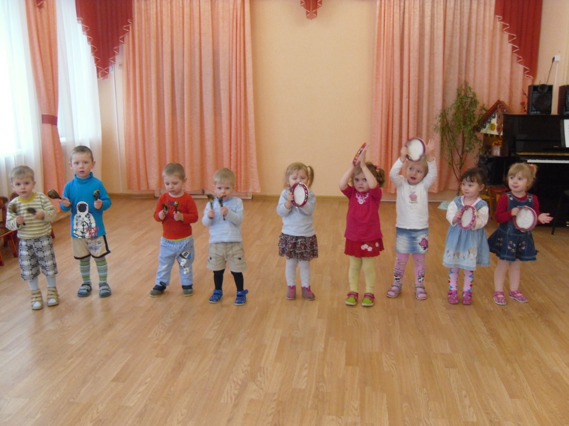
«Мы музыканты»

Slide 15
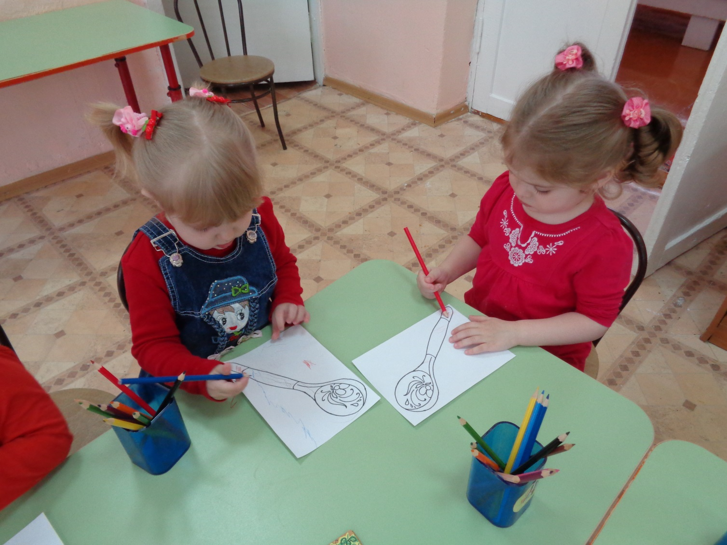
«Мы рисуем»

Slide 16
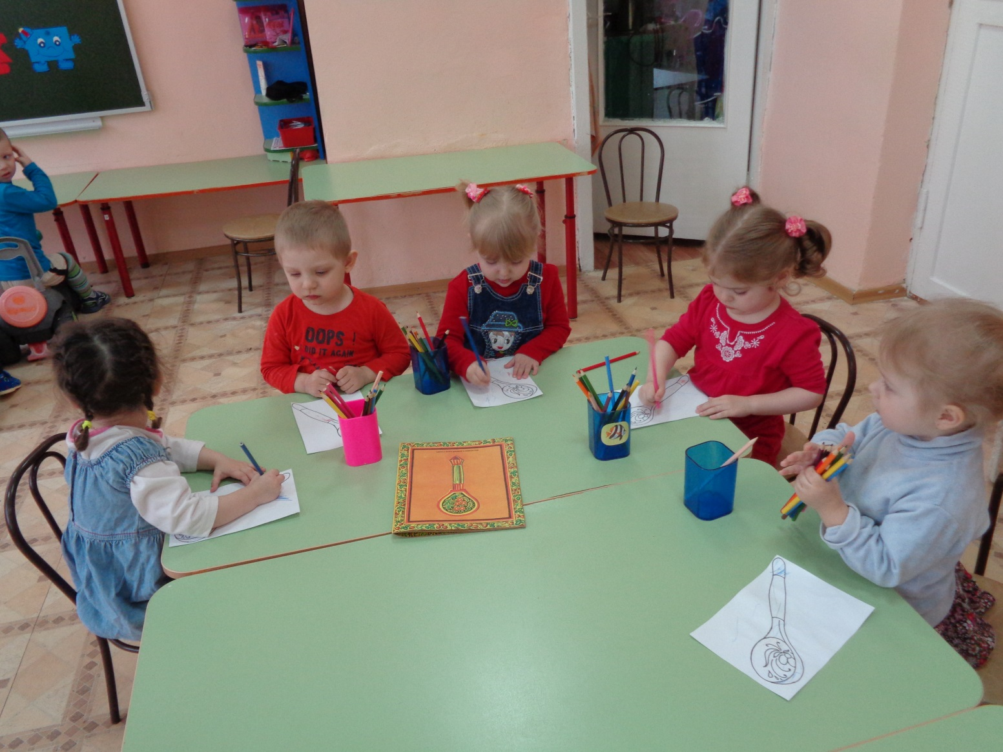
«Мы рисуем»

Slide 17
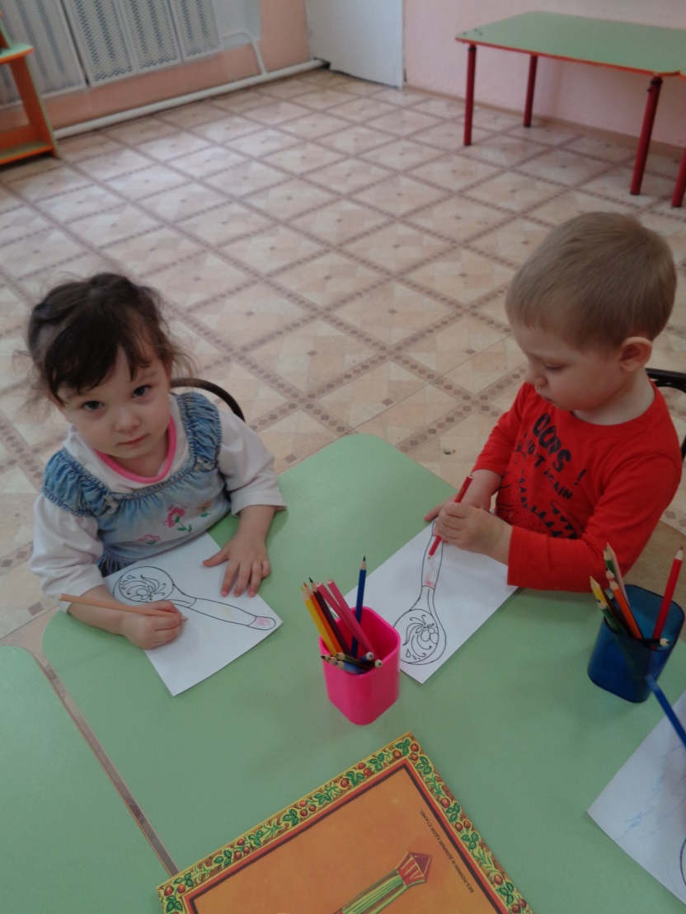
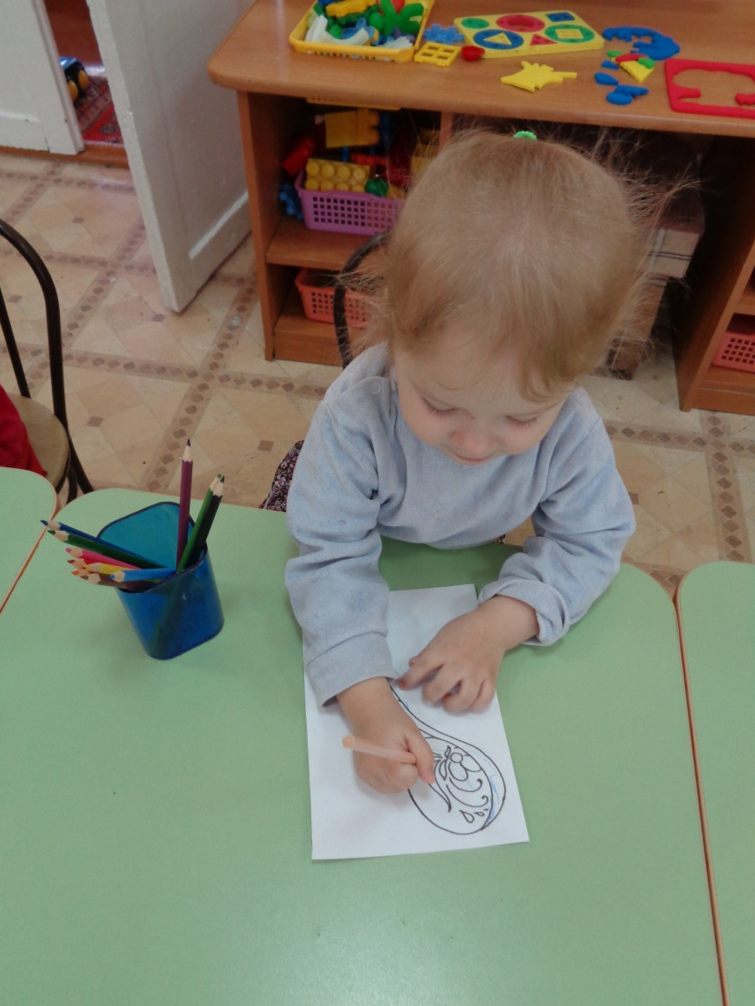
«Мы рисуем»

Slide 18
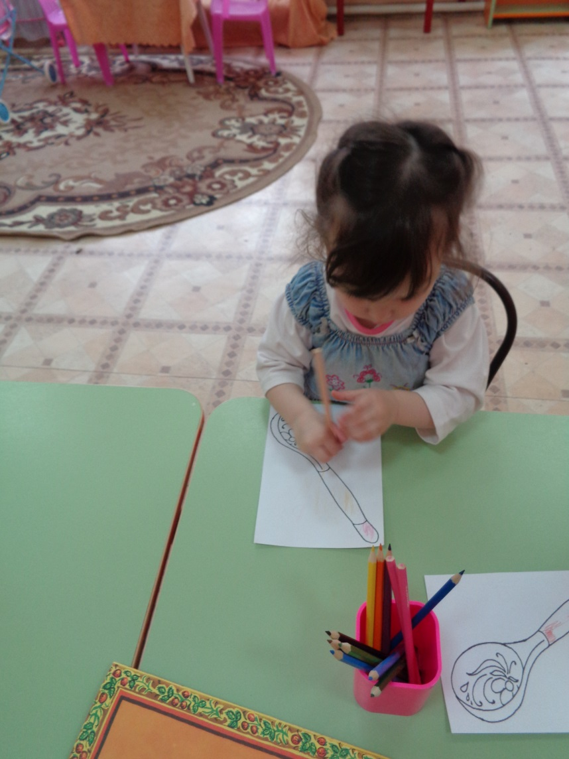
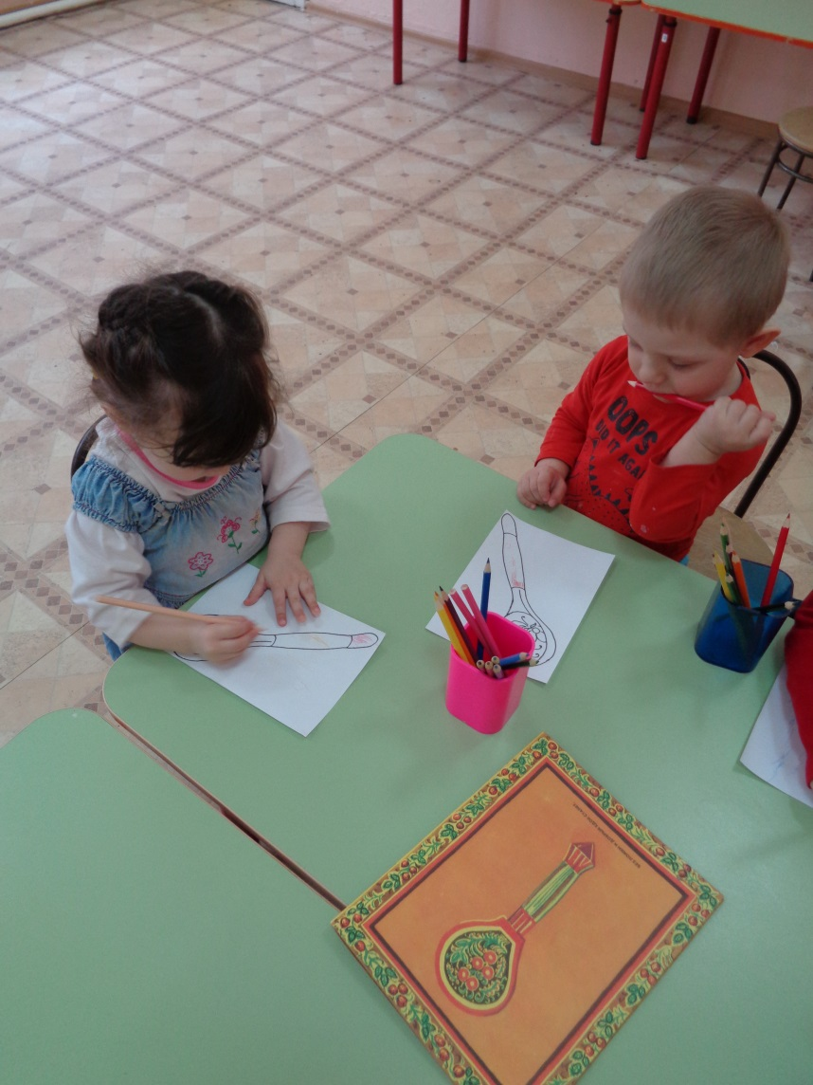
Мы рисуем

Slide 19
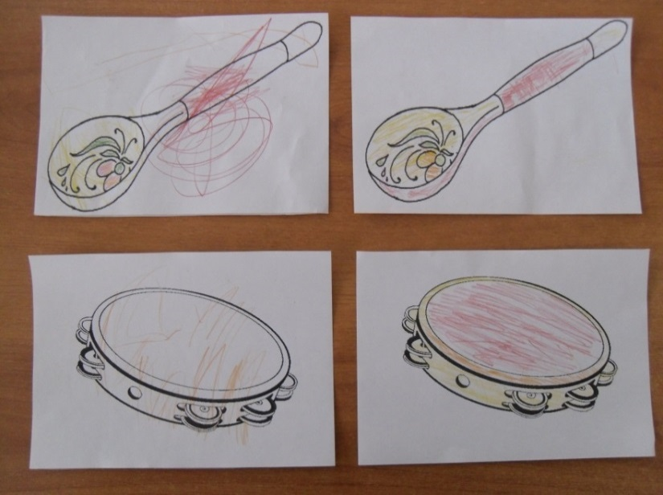
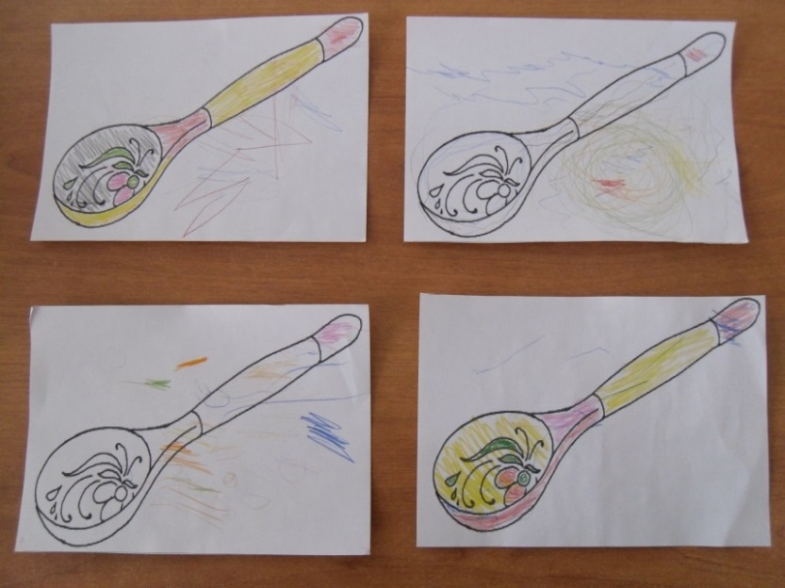
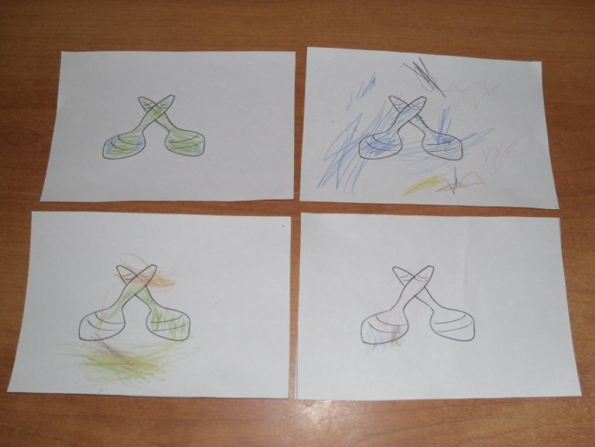
«Наши раскраски»

Slide 20
ВЗАИМОДЕЙСТВИЕ С СЕМЬЯМИ
ВОСПИТАННИКОВ

Slide 21
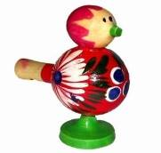
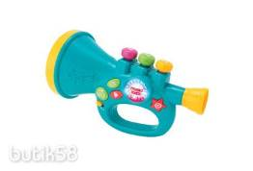
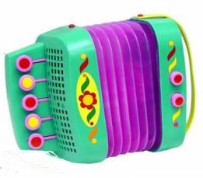
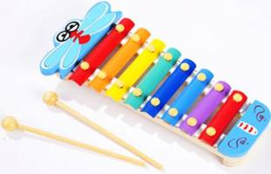
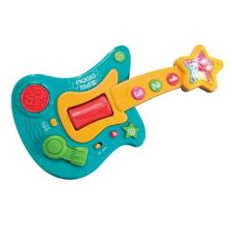
Материал для наглядной информации в родительский уголок
Консультация
- «ПОИГРАЕМ СО ЗВУКАМИ»
- «ЗАЧЕМ НУЖНЫ ДЕТСКИЕ ЗВУЧАЩИЕ ИГРУШКИ И МУЗЫКАЛЬНЫЕ ИНСТРУМЕНТЫ»
Приложение №4 (Консультация для родителей).docx
Музыкальные игрушки
Так детьми любимы!
Развивают детский слух
Всем необходимы.
Дудки, бубны, барабаны,
Кастаньеты, ксилофон -
Музыка, музыка -
Звучит со всех сторон

Slide 22
ОРГАНИЗАЦИОННО-МЕТОДИЧЕСКАЯ
ДЕЯТЕЛЬНОСТЬ

Slide 23
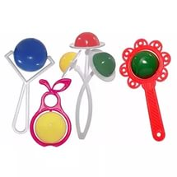
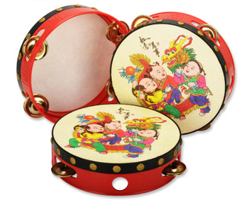
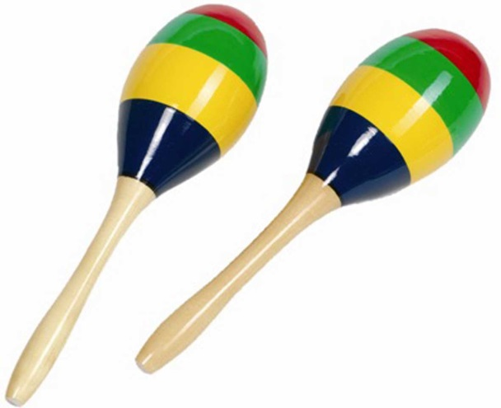
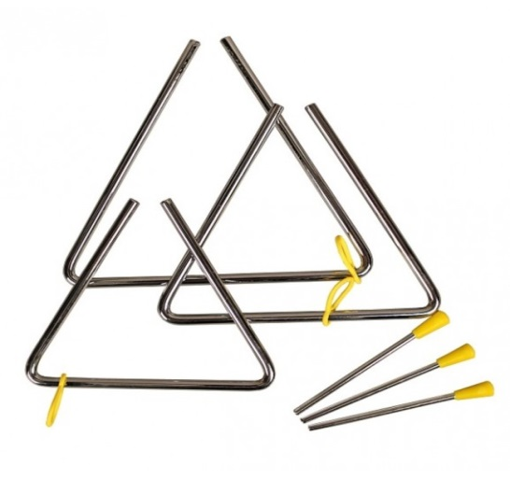
Консультация для воспитателей
«Организация музицирования на детских музыкальных инструментах»
Приложение №3 (Паспорт инструментов).docx

Slide 24
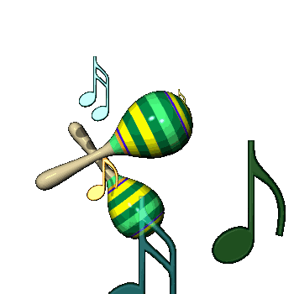
«Жизнь была бы страшно скучной,
если б жизнь была беззвучной»

Slide 25
СПАСИБО ЗА ВНИМАНИЕ!

Slide 26
Литература по проекту:
1) Соляник Е.Н. «Развивающие игры для детей раннего возраста», С-Пб «Детство-Пресс», 2010
2) Доронова Т.Н., Ерофеева Т.И. «Развитие детей раннего возраста в условиях вариативного дошкольного образования», Москва «Обруч», 2010
3) Дзержинская И.Л. «Музыкальное воспитание младших дошкольников», Москва «Просвещение», 1985
4)Учебно-методическое пособие «Младший дошкольник в детском саду. Как работать по программе «Детство», С-Пб «Детство-Пресс», 2005
5) Кузнецова О.С. «Домашний оркестр», Москва «Карапуз», 1998

